Slide 1


Bachelor en master of laws in de rechten
Studiekeuzesessie
Prof. dr. Frederic Eggermont
Notes:
Kop
21/11/2024
Voet
1

Slide 2
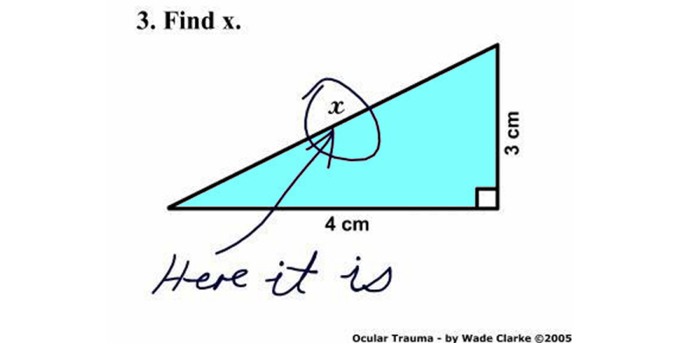
Waarom rechten studeren?
Enkele redenen
Ik ben niet goed in wiskunde.
Ik ben geïnteresseerd in de werking van de Staat (en in het politieke wezen in het algemeen).
Ik volg de actualiteit.
Ik participeer graag in een debat.

Slide 3

Waarom Rechten STUDEREN?
Rechten studeren
21/11/2024 | 3

Slide 4
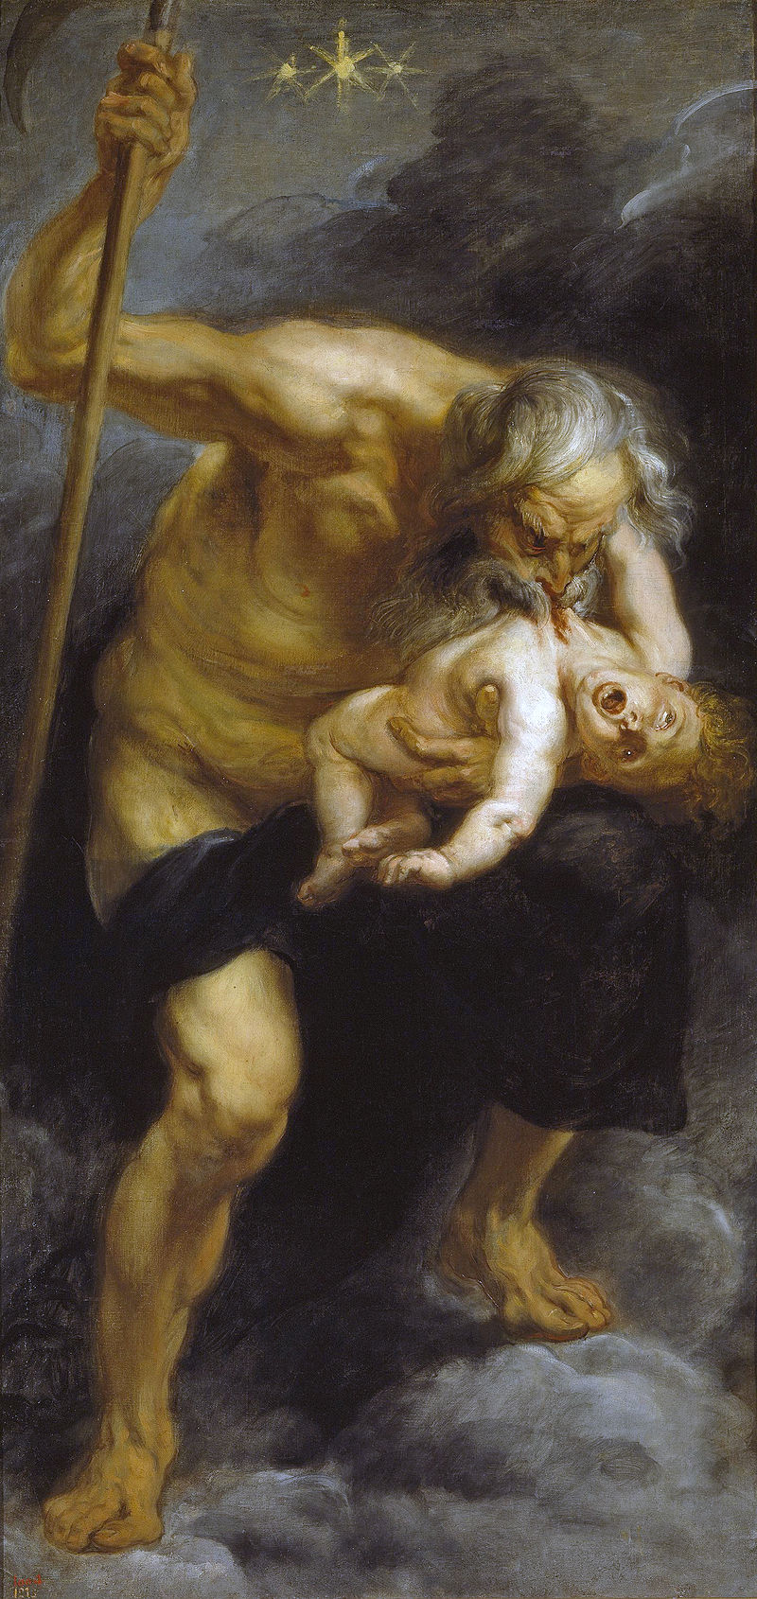
Rechten studeren
Rechten is een taal studeren
Art. 393 van het Strafwetboek: “Doden met het oogmerk om te doden wordt doodslag genoemd. Het wordt gestraft met (opsluiting van twintig jaar tot dertig jaar).” <W 2003-01-23/42, art. 65, 041; Inwerkingtreding : 13-03-2003>
Art. 394 van het Strafwetboek: “Doodslag met voorbedachten rade wordt moord genoemd. Hij wordt gestraft met (levenslange opsluiting).”
Art. 396 van het Strafwetboek: “Doodslag gepleegd op een kind bij de geboorte of dadelijk daarna, wordt kindermoord genoemd.
Kindermoord wordt naar gelang van de omstandigheden gestraft als doodslag of als moord.
(Leden 3 en 4 opgeheven)”
Rechten studeren
21/11/2024 | 4

Slide 5
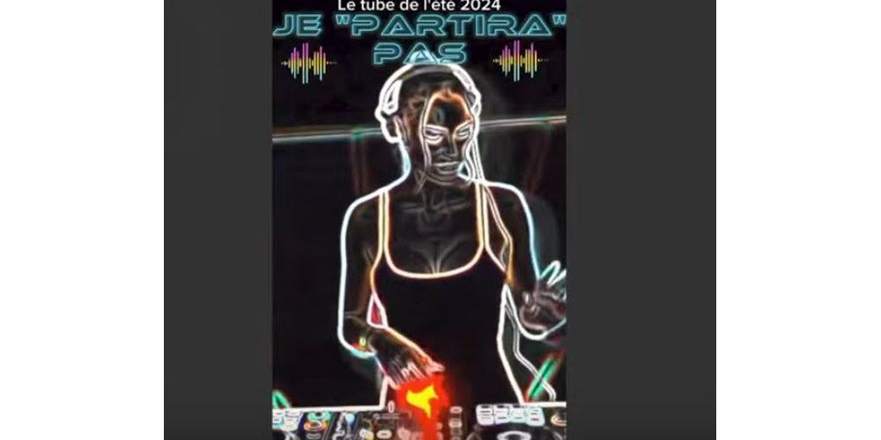
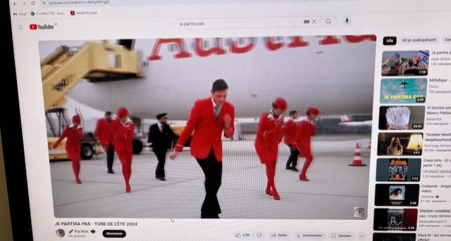
Rechten studeren
Juridisch verwerkingsproces
    Durven (juridische) antwoorden formuleren op vragen als:
      Vrijheid van meningsuiting tgo. discriminatie
      Verantwoordelijkheid voor daden
    Hoe bronnen vinden?
    Hoe juridisch spreken en schrijven?
Rechten studeren
21/11/2024 | 5

Slide 6

Is rechten moeilijk?
Wat is moeilijk?
1e bachelor is vaak algemeen vormend
  Met grote pakketten leerstof
Naarmate wordt gevorderd in de opleiding, verdieping en specialisatie
  Pakketten met diepgang, oog voor details (rechten is abstract)
Overgang secundair naar universitair onderwijs is niet gemakkelijk
Rechten studeren
21/11/2024 | 6

Slide 7
Voorbeeld: Vrije Universiteit Brussel en KULeuven campus Brussel
Rechten studeren
21/11/2024 | 7

Slide 8
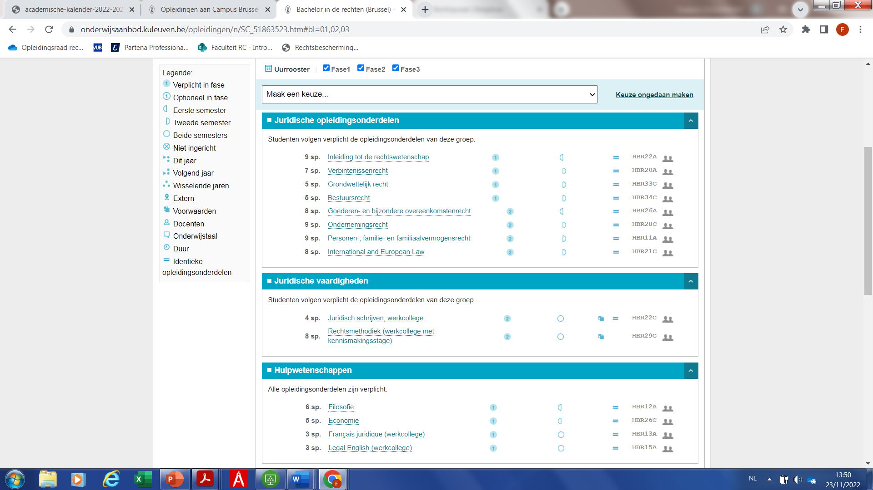
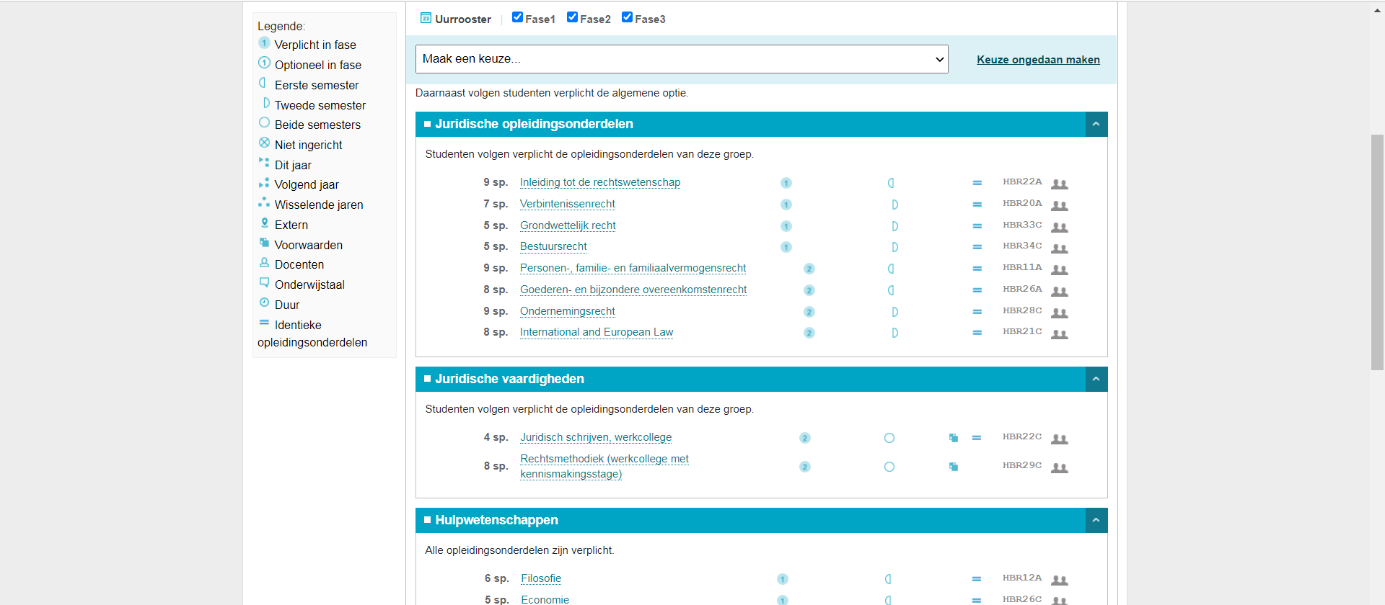

Slide 9
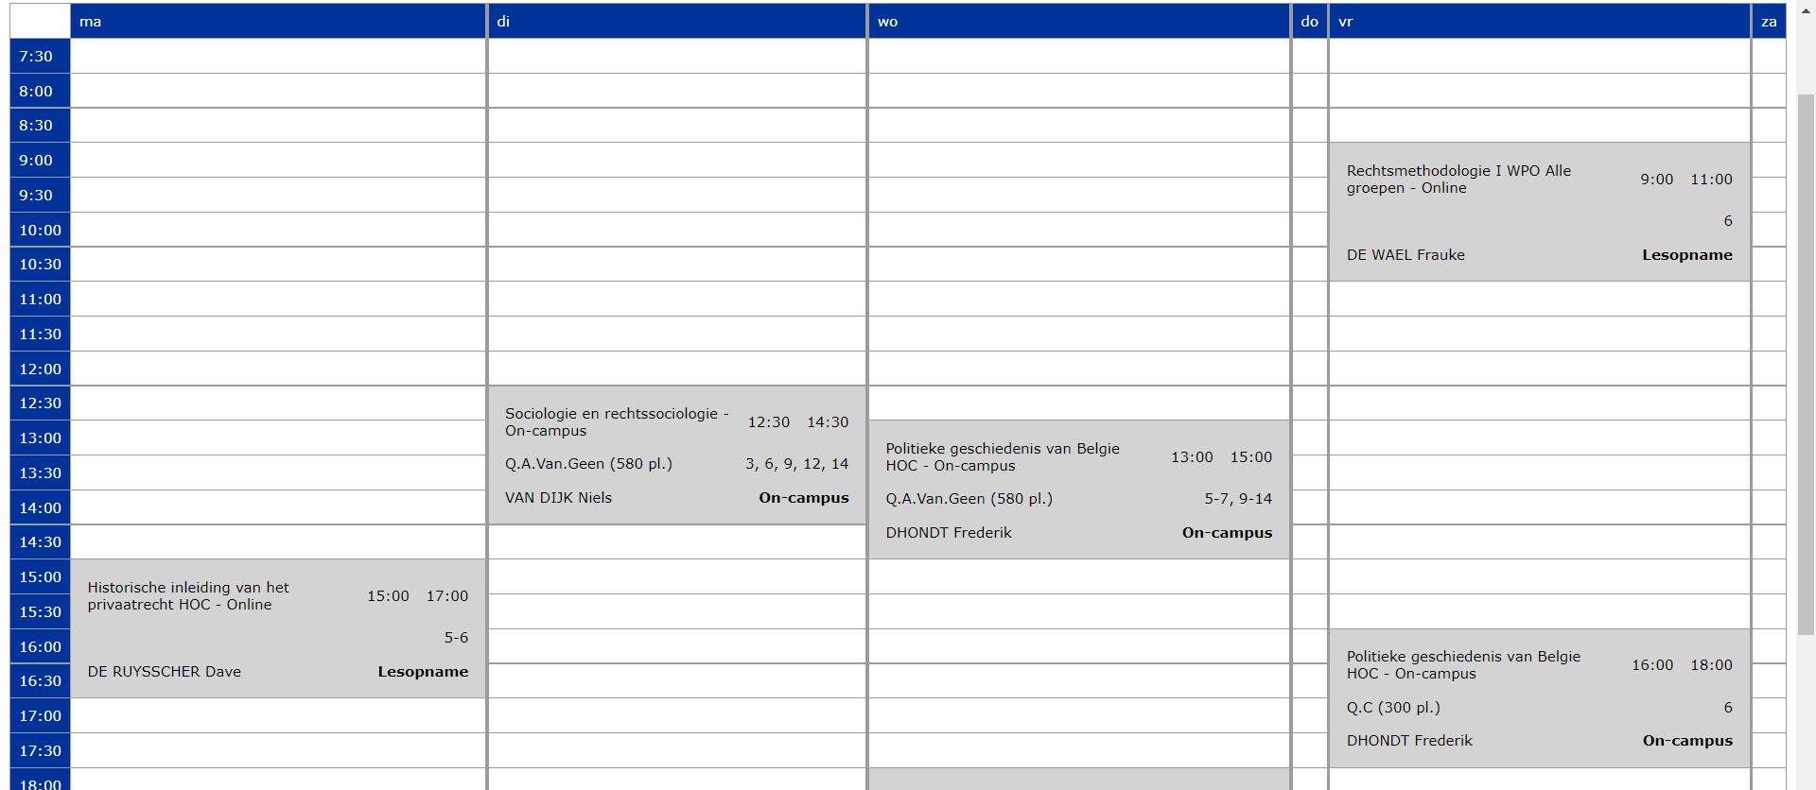

Slide 10
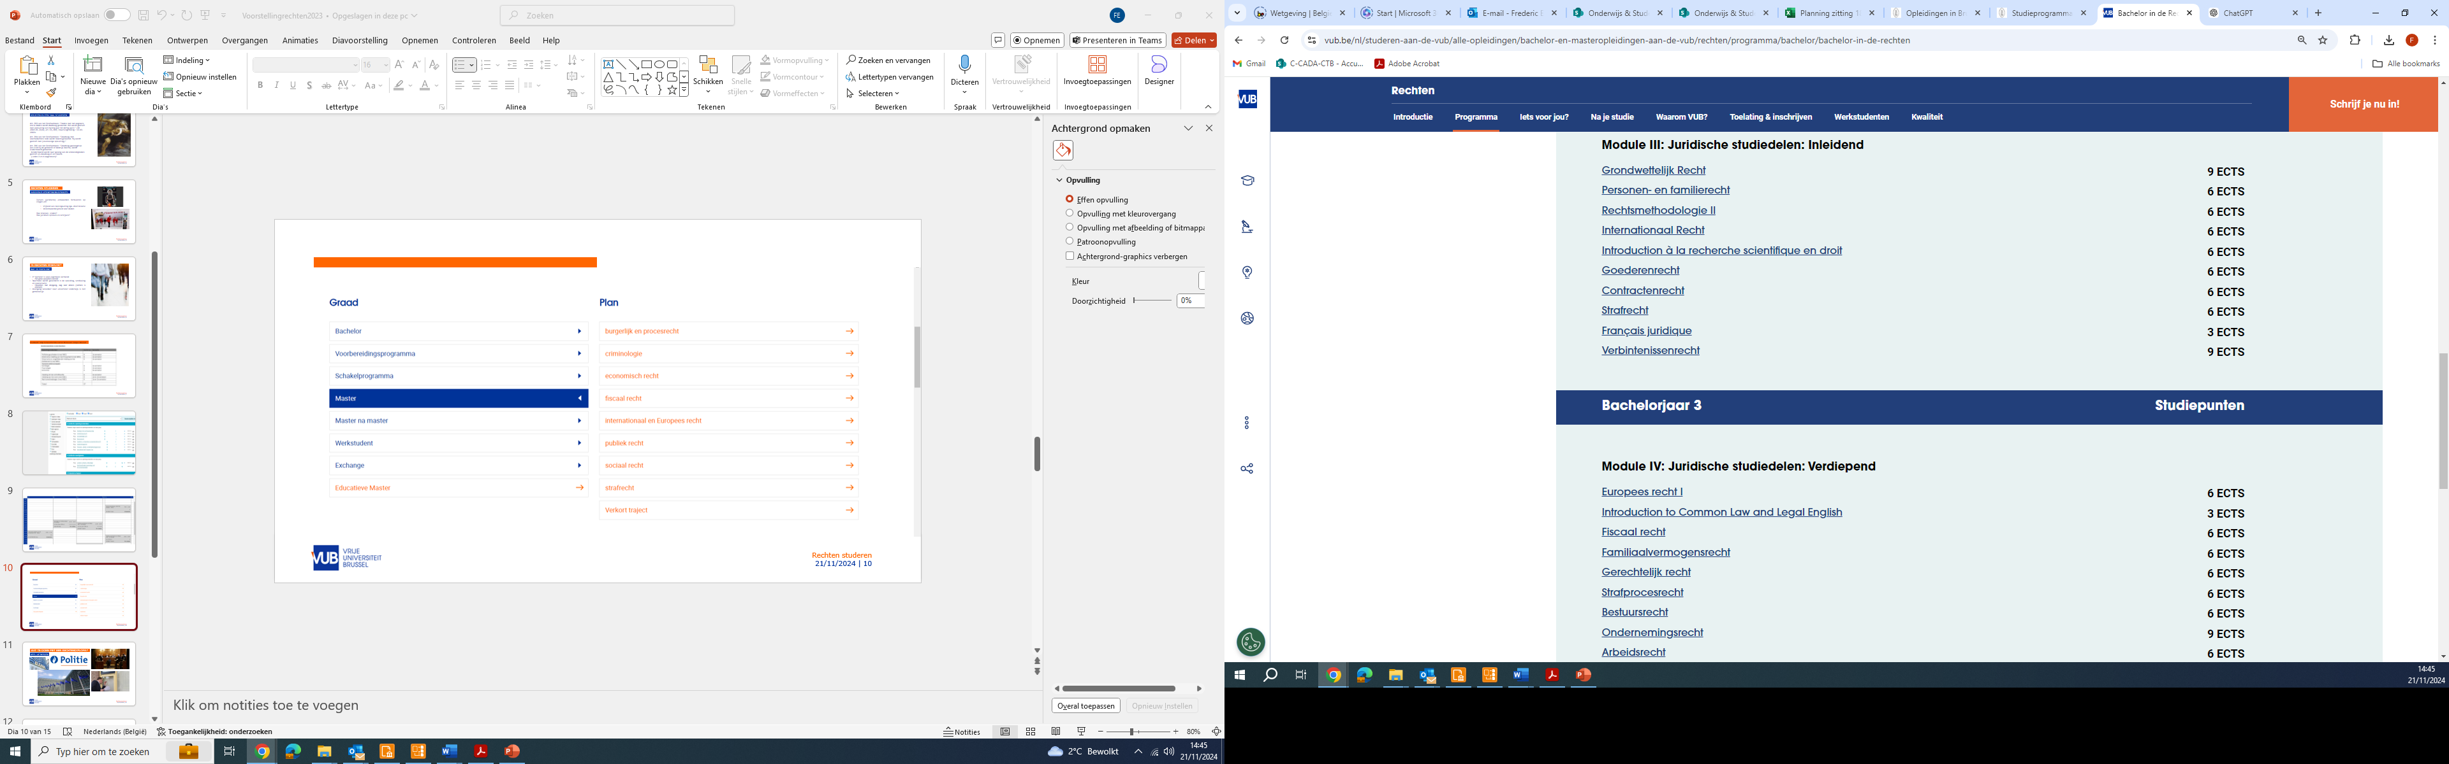
Rechten studeren
21/11/2024 | 10

Slide 11
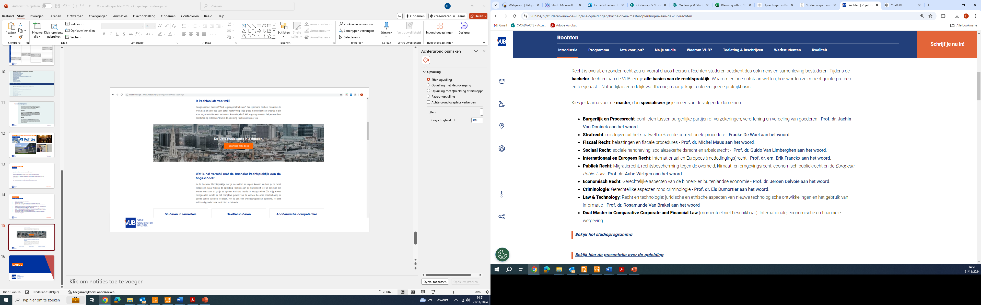
Rechten studeren
21/11/2024 | 11

Slide 12
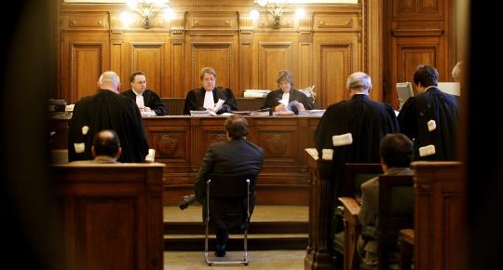


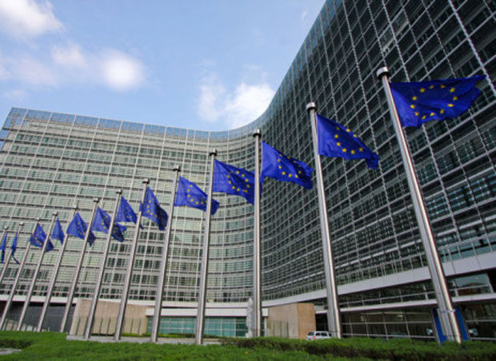
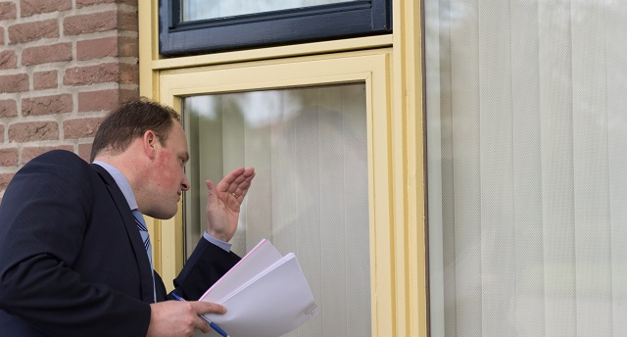
Wat te doen met een rechtendiploma?
Veel uitwegen
Rechten studeren
21/11/2024 | 12

Slide 13
rechtendiploma
uitwegen
Beroepsuitweg na bachelor in de rechten, maar beperkt
Bijna alle studenten doen een master in de rechten
Mogelijkheid tot gedeelte van de studies in het buitenland (Erasmus)
Masterdiploma is voldoende…behalve bij toegang tot een gereglementeerd beroep, zoals notaris
Ook stage voor advocatuur en justitiële magistratuur
Om onderzoeksrechter te worden, master in de rechten vereist
Rechten studeren
21/11/2024 | 13

Slide 14

Dank u

